Slide 1
講義5
本学におけるオープンなエスノグラフィの試み
エスノグラフィの研究データ管理入門：オープンサイエンス時代のなかで
Notes:
Topic:本学におけるオープンなエスノグラフィの試み
```text
この講義では、本学の、人間科学研究科における、エスノグラフィーとそのデータを、よりオープンにするための実験について、ご紹介します。
```
```description
この講義では、本学の人間科学研究科における、エスノグラフィとそのデータをよりオープンにするための実験について、ご紹介します。
```

Slide 2


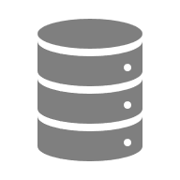







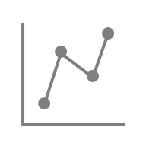




文部科学省
「AI等の活用を推進する研究データエコシステム構築事業」
データ検索・公開基盤（CiNii、JAIRO Cloud）
機関リポジトリOUKA
データ管理基盤（GakuNin RDM）
データを貯める、管理する
論文やデータを公開できる、検索できる
データのエコシステムが循環する
Notes:
Topic:本学におけるオープンなエスノグラフィの試み
```text
その(背景)[kana:"ハ'イケイ"]として、(文部科学省)[kana:"モンブカガ'クショウ"]の「AI等の活用を推進する研究データエコシステム構築事業」が、(あります)[kana:"アリマ'ス"][break:"0.5s"]。この取組みは、世界的なオープンサイエンスの流れを受けて、デジタル技術と研究データのさらなる活用の促進や、それによる異分野同士の融合、ルールの整備[break:"0.05s"]、そして人材育成が目的です[break:"0.5s"]。
そのために、研究データを蓄積したり、公開したりする基盤や基盤同士の連携の開発、研究データ管理や活用ができる人材育成環境の構築が進められています[break:"0.5s"]。大阪大学は人材育成を担っており、[break:"0.1s"](本)[kana:"ホ'ン"]教材は、この研究データ管理のための人材育成の一環です[break:"0.5s"]。詳しくは、別の教材「(オープンサイエンス時代)[kana:"オープンサイエンスジ'ダイ"]における研究データ管理の基礎」[break:"0.1s"]をご覧ください。[break:"0.5s"]
そして、(本事業)[kana:"ホ'ンジギョウ"]では、研究データ基盤を活用し、異分野間でのデータの連携を進めるためにユースケースを募集しています。[break:"0.5s"](本)[kana:"ホ'ン"]講義は、このユースケースの取組みに関するものです。
```
```description
その背景として、文部科学省の「AI等の活用を推進する研究データエコシステム構築事業」があります。この取組みでは、世界的なオープンサイエンスの流れを受けて、デジタル技術と研究データのさらなる活用の促進や、それによる異分野同士の融合、ルールの整備、そして人材育成が目的です。
そのために、研究データを蓄積したり、公開したりする基盤や基盤同士の連携の開発、研究データ管理や活用ができる人材育成環境の構築が進められています。大阪大学は人材育成を担っており、本教材は、この研究データ管理のための人材育成の一環です。詳しくは、別の教材「オープンサイエンス時代における研究データ管理の基礎」をご覧ください。
そして、本事業では研究データ基盤を活用し、異分野間でのデータの連携を進めるためにユースケースを募集しています。本講義は、このユースケースの取組みに関するものです。
```

Slide 3





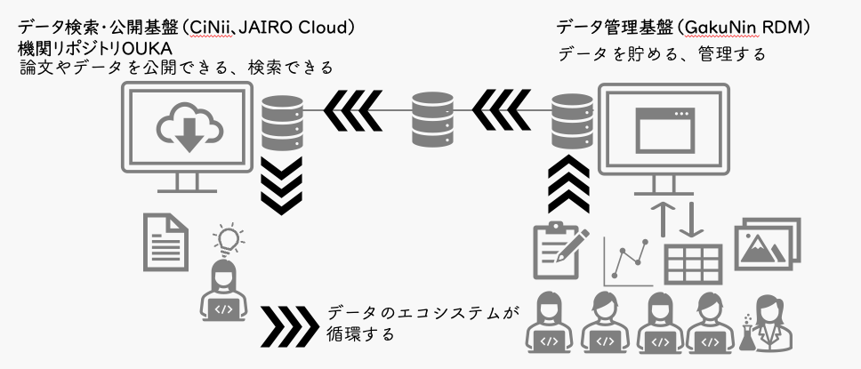





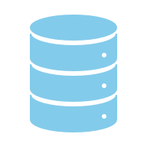





オープン・エスノグラフィ：
GakuNin RDMと連携したデータ管理ソフトウェアによる質的研究のコラボレーションとオープンデータ化の研究
大阪大学
Open Ethnography
データエコシステム事業
デザイン、建築、教育、都市計画、etc.
一般参加者、
ステークホルダー
エスノグラフィ・ラボ
生成
エスノグラフィの研究データ：
フィールドノート（テキスト、写真や映像）
分析⇒論文作成のサポート
研究データ共有・公開促進
応用分野融合の促進
保存
GakuNin RDM
学外・応用分野
研究データストレージ
連携
＋
相互的な不足機能
の抽出
限定的な共有／公開
広範囲な公開・アクセス
機関リポジトリ
人文社会系質的研究・フィールド調査系に適した
エコシステムの追求
人文社会系質的研究・フィールド調査系に共通する
ユースケースの提案
Notes:
Topic:本学におけるオープンなエスノグラフィの試み
```text
ユースケースのプロジェクトが、(本)[kana:"ホ'ン"]講義で紹介する「オープン・エスノグラフィー」です[break:"0.5s"]。このプロジェクトでは、エスノグラフィーの研究ライフサイクルと研究データを、より開かれたものに変えることを目指します[break:"0.5s"]。そのために、エスノグラフィーの研究データ管理基盤を開発し、すでにある基盤との連携を開発しようとしています[break:"0.5s"]。
これが「オープン・エスノグラフィー」のプロジェクトにおける、研究ライフサイクルと研究データ基盤のモデルです[break:"0.5s"]。ここでは、オープン・エスノグラフィーという、エスノグラフィーの研究ライフサイクルに特化した研究データ管理ソフトウェアを開発し、オープン・エスノグラフィーを本学の研究データ基盤と連携させる実験を行います[break:"0.5s"]。連携する研究データ基盤が、ストレージとしてのONIONと、公開基盤としての本学機関リポジトリ、OUKAです[break:"0.5s"]。このように、エスノグラフィーの研究ライフサイクルに沿って研究データ基盤の連携を開発することを通じて、人文社会科学分野におけるデータエコシステムのための、フィードバックを与えることを目指します[break:"0.5s"]。
次のスライドからは、オープン・エスノグラフィーに至った経緯を、詳細に説明します[break:"0.5s"]。
```
```description
ユースケースのプロジェクトが、本講義で紹介する「オープン・エスノグラフィ」です。このプロジェクトでは、エスノグラフィの研究ライフサイクルと研究データを、より開かれたものに変えることを目指します。そのために、エスノグラフィの研究データ管理基盤を開発し、すでにある基盤との連携を開発しようとしています。
これが「オープン・エスノグラフィ」のプロジェクトにおける、研究ライフサイクルと研究データ基盤のモデルです。ここでは、Open Ethnographyという、エスノグラフィの研究ライフサイクルに特化した研究データ管理ソフトウェアを開発し、Open Ethnographyを本学の研究データ基盤と連携させる実験を行います。連携する研究データ基盤が、ストレージとしてのONIONと、公開基盤としての本学機関リポジトリOUKAです。このように、エスノグラフィの研究ライフサイクルに沿って研究データ基盤の連携を開発することを通じて、人文社会科学分野におけるデータエコシステムのためのフィードバックを与えることを目指します。
次のスライドからは、オープン・エスノグラフィに至った経緯を詳細に説明します。
```

Slide 4
プロセスドキュメンテーションの実験
プロセスドキュメンテーション
２０２２
エスノグラフィの研究ライフサイクルというプロセス全体を記録に残し、
そのドキュメンテーションを公開したり共有したりすること。
プロセスドキュメンテーションでは、参与観察や聞き取りから生まれるフィールドノーツ、それに基づく分析メモ、そしてエッセイを、共有・公開。
２０２３
従来のエスノグラフィ
研究ライフサイクルは、主に研究者個人に閉ざされたプロセス。
フィールドノーツなどのデータは非公開・非共有（公開や共有すべきではない性質）。
Notes:
Topic:プロセスドキュメンテーションの実験
```text
ここでは、オープン・エスノグラフィーの構想にいたった、経緯を説明します[break:"0.5s"]。(前段階に)[kana:"ゼンダ'ンカイニ"]あったのが、プロセスドキュメンテーションという新たなエスノグラフィーの(あり方)[kana:"アリ'カタ"]の実験です[break:"0.5s"]。「プロセスドキュメンテーション」とは、エスノグラフィーの研究ライフサイクルという(プロセス全体を)[kana:"プロ'セスゼンタイヲ"]記録に残し、そのドキュメンテーションを公開したり、共有したりすることです[break:"0.5s"]。この実験は、オープンソースソフトウェアの開発の仕方から、着想を得ています[break:"0.5s"]。従来のエスノグラフィーでは、研究ライフサイクルは、研究者(個人)[kana:"コ'ジン"]に閉ざされていました[break:"0.5s"]。それに対してプロセスドキュメンテーションでは、参与観察や聞き取りから生まれるフィールドノーツ、それに基づく分析メモ、そして、エッセイを、共有・公開します。
```
```description
ここでは、オープン・エスノグラフィの構想にいたった経緯を説明します。前段階にあったのが、プロセスドキュメンテーションという新たなエスノグラフィのあり方の実験です。「プロセスドキュメンテーション」とは、エスノグラフィの研究ライフサイクルというプロセス全体を記録に残し、そのドキュメンテーションを公開したり共有したりすることです。この実験は、オープンソースソフトウェアの開発の仕方から着想を得ています。従来のエスノグラフィでは、研究ライフサイクルは研究者個人に閉ざされていました。それに対してプロセスドキュメンテーションでは、参与観察や聞き取りから生まれるフィールドノーツ、それに基づく分析メモ、そしてエッセイを、共有・公開します。
＊ 参考 ２０２３年７月２４日 Open Source Ethnography Workshop （https://peatix.com/event/3641924/view）
```

Slide 5
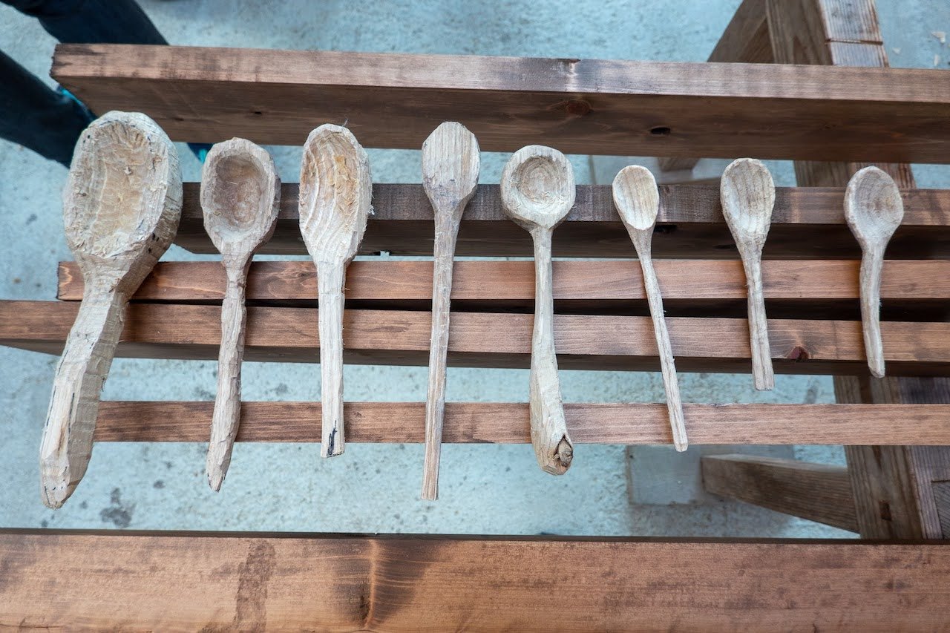
事例：グリーンウッドワーク
Notes:
Topic:プロセスドキュメンテーションの実験
```text
プロセスドキュメンテーションの実験を、具体的に見てみましょう[break:"0.5s"]。この事例プロジェクトは「グリーンウッドワーク」と名付けられたワークショップです。
```
```description
プロセスドキュメンテーションの実験を、具体的に見てみましょう。この事例プロジェクトが「グリーンウッドワーク」と名付けられたワークショップです。
```

Slide 6
事例：グリーンウッドワーク
概要
開催2022年8月、場所：京都京北エリア
森を散策し、そこで採取した丸太を加工し木彫りのスプーンを作成するワークショップ
・参加者８名がそれぞれ書いたフィールドノート
・参加者が撮った写真や動画
・GoPro手持ちカメラで撮った手元の作業動画
・固定カメラで全体を撮ったタイムラプス動画
・出来上がった木彫りのスプーン
データ
Notes:
Topic:プロセスドキュメンテーションの実験
```text
このワークショップでは、京都市の京北エリアで森を散策し、そこで採取した丸太を加工して木彫りのスプーンを作成しました[break:"0.5s"]。参加者は８名で、様々な研究データが生まれました[break:"0.3s"]。それぞれのフィールドノートや、写真、動画です[break:"0.5s"]。手持ちカメラで撮影した手元の作業動画や、固定カメラで全体を撮影した、(タイムラプス動画)[kana:"タイムラプスド'ーガ"]といった、様々な視覚的データもありました[break:"0.5s"]。そして、完成品のスプーンも、モノというデータです[break:"0.5s"]。
また、ワークショップの場をフィールドワークすることによって、倫理上の問題をクリアすることができました[break:"0.5s"]。従来のエスノグラフィーの研究データは、プライベートな場や、(日常生活)[kana:"ニチジョウセ'イカツ"]の中から生み出されることが多く、共有や公開はできません[break:"0.5s"]。それに対して、元から公けのものとしてデザインされたワークショップでは、[break:"0.05s"]公開や共有を念頭においた、研究データの取得がしやすくなります。
```
```description
このワークショップでは、京都市の京北エリアで森を散策し、そこで採取した丸太を加工して木彫りのスプーンを作成しました。参加者は８名で、様々な研究データが生まれました。それぞれのフィールドノート、写真や動画です。手持ちカメラで撮影した手元の作業動画や、固定カメラで全体を撮影したタイムラプス動画といった、様々な視覚的データもありました。そして、完成品のスプーンも、モノというデータです。
また、ワークショップの場をフィールドワークすることによって、倫理上の問題をクリアすることができました。従来のエスノグラフィの研究データは、プライベートな場や日常生活の中から生み出されることが多く、共有や公開はできません。それに対して、もとから公けのものとしてデザインされたワークショップでは、公開や共有を念頭においた研究データの取得がしやすくなります。
```

Slide 7
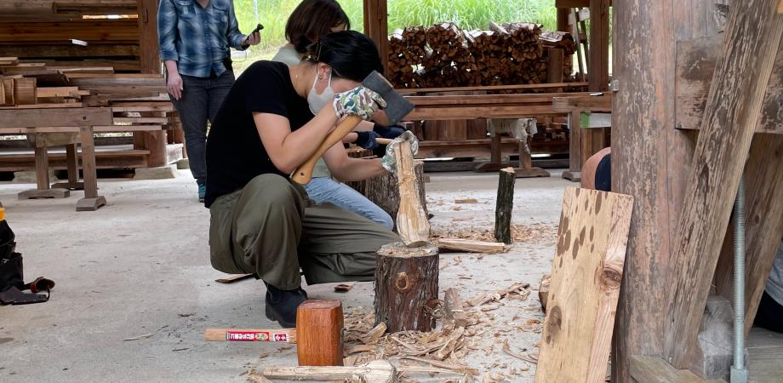









事例：グリーンウッドワーク
プロセスドキュメンテーションの過程
分析や編集の過程を、Notionに記録
データを分析・編集
エッセイとそれに対応した映像を作成
データの共有
Slack、GooglePhoto、Dropbox
🟡 既存のプラットフォームを使ったことでデータが散逸
🟡 ダッシュボード機能の必要性
Notes:
Topic:プロセスドキュメンテーションの実験
```text
この、グリーンウッドワークのワークショップでのプロセスドキュメンテーションでは、[break:"0.1s"]集まったデータを分析・編集し、いくつかのエッセイと、それに対応した映像を作成していきました[break:"0.5s"]。そして、その過程を、ドキュメント作成アプリの、Notionに記録し管理しました[break:"0.5s"]。また、データの共有には、既存のクラウドサービスを利用しました[break:"0.5s"]。
この過程を通じて、既存のプラットフォームを用いることにより、様々な種類の研究データが散逸してしまい、管理が難しくなるという課題が生まれました[break:"0.5s"]。また、それらをまとめて管理できるダッシュボード機能の必要性が明らかになりました[break:"0.5s"]。このような課題やニーズから、オープン・エスノグラフィーのプロジェクトの原型が生まれました。
```
```description
このグリーンウッドワークのワークショップでのプロセスドキュメンテーションでは、集まったデータを分析・編集し、いくつかのエッセイとそれに対応した映像を作成していきました。そして、その過程を、ドキュメント作成アプリのNotionに記録し、管理しました。また、データの共有には、既存のクラウドサービスを利用しました。
この過程を通じて、既存のプラットフォームを用いることにより、様々な種類の研究データが散逸してしまい、管理が難しくなるという課題が生まれました。また、それらをまとめて管理できるダッシュボード機能の必要性が明らかになりました。このような課題やニーズから、オープン・エスノグラフィのプロジェクトの原型が生まれました。
```

Slide 8






Open Ethnographyの開発
オープン・エスノグラフィ
人間科学研究科
デザイン、建築、教育、都市計画、etc.
一般参加者、
ステークホルダー
エスノグラフィ・ラボ
２０２３
生成
エスノグラフィの研究データ：
フィールドノート（テキスト、写真や映像）
分析⇒論文作成のサポート
研究データ共有・公開促進
応用分野融合の促進
学外・応用分野
限定的な共有／公開
Open Ethnography
……2023年度〜。フィールドデータをオープンに管理・分析するためのツール。
大阪大学 製作、合同会社テンマド システム開発。
複数の人がさまざまな種類のフィールドデータを共有でき、分析を共同的に進められる
調査協力者もOpen Ethnographyに参加することによる、さらなるコラボレーション
Notes:
Topic:オープン・エスノグラフィ
```text
(2023年度)[kana:"ニセ'ン ニ'ジュウ サンネ'ンド"]から、大阪大学製作、合同(会社)[ruby:"がいしゃ"](テンマドシステム)[kana:"テンマド' シ'ステム"]開発により、フィールドデータをオープンに管理・分析するためのツールである、オープン・エスノグラフィーが開発されています[break:"0.5s"]。このツールでは、複数の人が、さまざまな種類のフィールドデータの(収集・分析)を共有できます[break:"0.5s"]。またくわえて、調査協力者も、オープンエスノグラフィーに(参加することができ)[kana:"サンカ' スル' コト'ガデキ"]、これにより、調査者と調査協力者のあいだでのさらなる協働が促進されることが目指されています[break:"0.5s"]。
```
```description
2023年度から、大阪大学 製作、合同会社テンマド システム開発により、フィールドデータをオープンに管理・分析するためのツールである、Open Ethnographyが開発されています。このツールでは、複数の人がさまざまな種類のフィールドデータの収集・分析を共有できます。またくわえて、調査協力者もOpen Ethnographyに参加することができ、これにより、調査者と調査協力者のあいだでのさらなる協働が促進されることが目指されています。
```

Slide 9
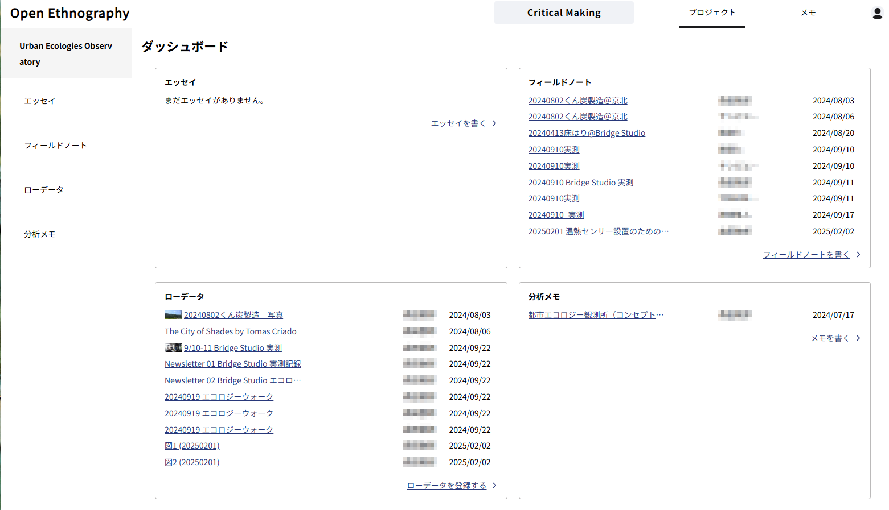
Open Ethnographyのダッシュボード
Notes:
Topic:オープン・エスノグラフィ
```text
オープン・エスノグラフィーの特徴の(ひとつ)[kana:"ヒト'ツ"]が、ダッシュボード機能です[break:"0.5s"]。プロジェクトごとにダッシュボードがつくられます[break:"0.5s"]。このようにエッセイ、フィールドノート、ローデータ、分析メモが同一階層で表示され、エスノグラフィーの作成過程で生み出されるさまざまなデータを、このなかに振り分けることができます[break:"0.5s"]。
エッセイには、論文などを入れます[break:"0.2s"]。フィールドデータに基づいて作成する文章を、格納することができます[break:"0.5s"]。
フィールドノートには、フィールドワーク中に各自が記録した文やメモを入れます[break:"0.5s"]。
ローデータには、外部ストレージを利用して、写真や音声を格納できます[break:"0.5s"]。
分析メモには、データを見ていて思いついたことや、コードの定義などを書くことができます[break:"0.2s"]。プロジェクトと関連する理論や文献についてのメモもここに入れられます[break:"0.5s"]。
```
```description
Open Ethnographyの特徴のひとつがダッシュボード機能です。プロジェクトごとにダッシュボードがつくられます。このようにエッセイ、フィールドノート、ローデータ、分析メモが同一階層で表示され、エスノグラフィの作成過程で生み出されるさまざまなデータをこのなかに振り分けることができます。
エッセイには、論文などを入れます。フィールドデータに基づいて作成する文章を格納することができます。
フィールドノートには、フィールドワーク中に各自が記録した文やメモを入れます。
ローデータには、外部ストレージを利用して、写真や音声を格納できます。
分析メモには、データを見ていて思いついたことや、コードの定義などを書くことができます。プロジェクトと関連する理論や文献についてのメモもここに入れられます。
```

Slide 10
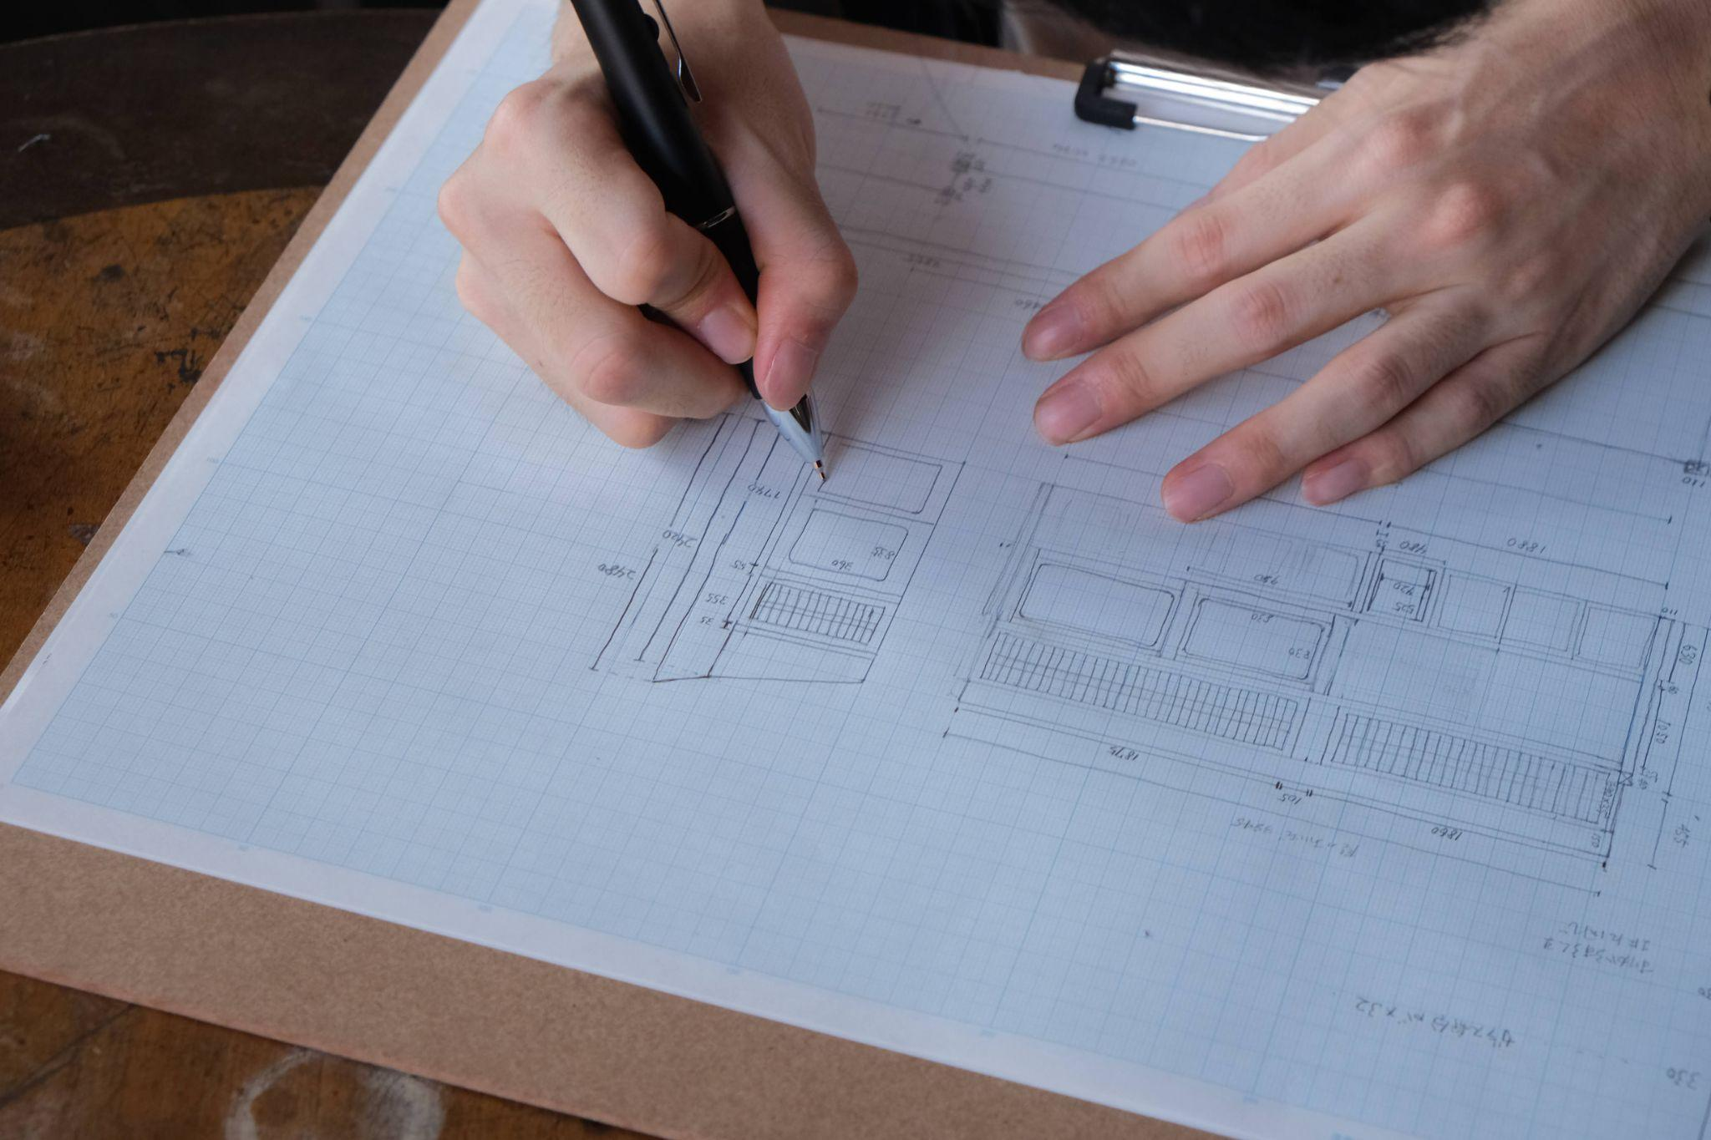
Open Ethnographyの活用例：
Bridge Studio 実測実習
Notes:
Topic:オープン・エスノグラフィ
```text
オープン・エスノグラフィーの活用例として、ブリッジ・スタジオ、実測実習を紹介します。
```
```description
Open Ethnographyの活用例として、Bridge Studio 実測実習を紹介します。
```

Slide 11

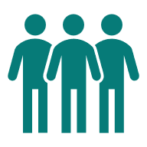
Open Ethnographyの活用例：
Bridge Studio 実測実習
Bridge Studio
京都市左京区浄土寺。元小児科医院の洋館を改装したシェアスタジオ
能作文徳先生（建築家、東京科学大学准教授）の指導のもと、
大阪大学、東京科学大学、京都工芸繊維大学などの学生、教員、Bridge Studio研究パートナー、デザイナーなど多様な参加者。
建物の測量を行い、多様な関係者の間でフィールドノーツ、実測図の作成 ⇛ Open Ethnographyにアップロード
Notes:
Topic:オープン・エスノグラフィ
```text
(ブリッジ・スタジオ)[kana:"ブリッジ' スタ'ジオ"]は、京都市左京区、(浄土寺にある)[kana:"ジョウドジニア'ル"]、 (元)[kana:"モ'ト"]小児科医院の洋館を改装した、(アーティスト・イン・レジデンス)[kana:"アーティストインレ'ジデンス"]も行われている(シェアスタジオです)[kana:"シェアスタ'ジオデス"] [break:"0.5s"]。
(2024年9月)[kana:"ニセ'ン ニ'ジュウ ヨネン ク'ガツ"] に、このスタジオにて、建築家で、(東京科学大学)[kana:"トーキョー カガクダ'イガク"]准教授の、(能作文徳先生)[kana:"ノーサクフミ'ノリセンセイ"] 指導のもと、建物の測量のワークショップを行いました[break:"0.5s"]。参加者は、(大阪大学)[kana:"オーサカダ'イガク"]や、(東京科学大学)[kana:"トーキョーカガクダ'イガク"]、京都工業繊維大学の研究者・学生です[break:"0.5s"]。参加者の専攻は人類学や建築など、バラバラであり、実測の(経験豊富)[kana:"ケーケンホーフ'"]な人からはじめての人までいます[break:"0.5s"]。
このワークショップでは、参加者(全員で)[kana:"ゼーイ'ンデ"]分担して建物の測量を行い、(実測図を)[kana:"ジッソク'ズヲ"] 作成しながら、あわせてそれぞれでフィールドノーツと、ワークショップの振り返りのエッセイを作成し、[break:"0.2s"] (実測図や)[kana:"ジッソク'ズヤ"] 、測量の様子の写真とともに、オープン・エスノグラフィーにそれをアップロードしました[break:"0.5s"]。フィールドノーツやエッセイといった文章、写真、(実測図)[kana:"ジッソク'ズ"]のpdfといった、多様なデータを、さまざまな人が同じ場所に共有できるオープン・エスノグラフィーの利点が活用された事例です。
```
```description
Bridge Studioは京都市左京区浄土寺にある、元小児科医院の洋館を改装した、アーティスト・イン・レジデンスも行われているシェアスタジオです。
2024年9月に、このスタジオにて、建築家で、東京科学大学准教授の能作文徳先生の指導のもと、建物の測量のワークショップを行いました。参加者は、大阪大学や東京科学大学、京都工業繊維大学の研究者・学生です。参加者の専攻は人類学や建築などバラバラであり、実測の経験豊富な人からはじめての人までいます。
このワークショップでは参加者全員で分担して建物の測量を行い、実測図を作成しながら、あわせてそれぞれでフィールドノーツと、ワークショップの振り返りのエッセイを作成し、実測図や測量の様子の写真とともにOpen Ethnographyにそれをアップロードしました。フィールドノーツやエッセイといった文章、写真、実測図のpdfといった多様なデータを、さまざまな人が同じ場所に共有できるOpen Ethnographyの利点が活用された事例です。
```

Slide 12
OUKA上で研究データを公開
大阪大学
Open Ethnography
エスノグラフィ・ラボ
公開時のメタデータ等についての確認。
部局（人科）の成果物として
著者の情報について相談、ファイルサイズの微調整等のやり取り
CC BY付与、DOI付与
エスノグラフィの新たな形式の研究データとしてオープン化
生成
保存
研究データストレージ
広範囲な公開・アクセス
機関リポジトリ
Notes:
Topic:オープン・エスノグラフィ
```text
そして、オープン・エスノグラフィー上の、それぞれのフィールドノートや写真をエッセーとしてまとめ、本学の機関リポジトリ、(OUKA上)[kana:"オーカジョー"]で公開しました[break:"0.5s"]。
エッセーのデータは、ストレージであるONIONに保存されます[break:"0.5s"]。そして、すでにある、ONIONとOUKAの連携を使って、附属図書館に公開申請が送られます[break:"0.5s"]。
このような研究データ基盤の連携によって、新たな仕方でエスノグラフィーの研究成果を公開するというモデルを、構築することができました[break:"0.5s"]。(OUKA上での)[kana:"オーカジョーデ'ノ"] 公開にあたっては、(図書館職員側から)[kana:"トショカン ショクイン ガワカラ"] 、プロジェクト(参加者)[kana:"サンカ'シャ"]の研究者に対して、公開にあたっての、メタデータや、(クリエイティブ・コモンズ・ライセンス)[kana:"クリエ'イティブコモンズラ'イセンス"]の付与、識別子の付与などに関する提案があり、[break:"0.1s"]どのような形で、オープンエスノグラフィーの研究データを、利活用できるかどうかを定めました[break:"0.5s"]。このプロジェクトでは、他にも、エネルギー・ウォーク等、(ブリッジ・スタジオ)[kana:"ブリッジ' スタ'ジオ"]を起点として、様々な協働的・参加型のワークショップを行い、その研究データを公開しています。
```
```description
そして、Open Ethnography上のそれぞれのフィールドノートや写真を、エッセーとしてまとめ、本学の機関リポジトリOUKA上で公開しました。
エッセーのデータは、ストレージであるONIONに保存されます。そして、すでにある、ONIONとOUKAの連携を使って、附属図書館に公開申請が送られます。
このような研究データ基盤の連携によって、新たな仕方でエスノグラフィの研究成果を公開するというモデルを構築することができました。OUKA上での公開にあたっては、図書館職員側からプロジェクト参加者の研究者に対して、公開にあたってのメタデータやクリエイティブ・コモンズ・ライセンスの付与、識別子の付与などに関する提案があり、どのような形でオープンエスノグラフィの研究データを利活用できるかどうかを定めました。このプロジェクトでは、他にもエネルギー・ウォーク等、Bridge Studioを起点として様々な協働的・参加型のワークショップを行い、その研究データを公開しています。
```

Slide 13
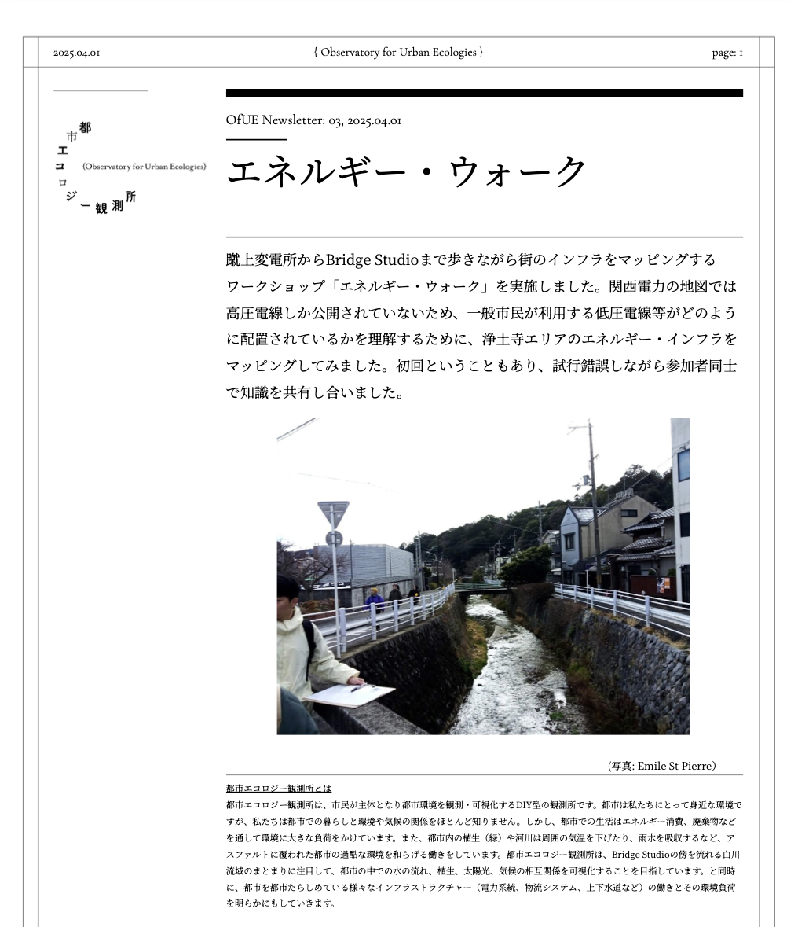
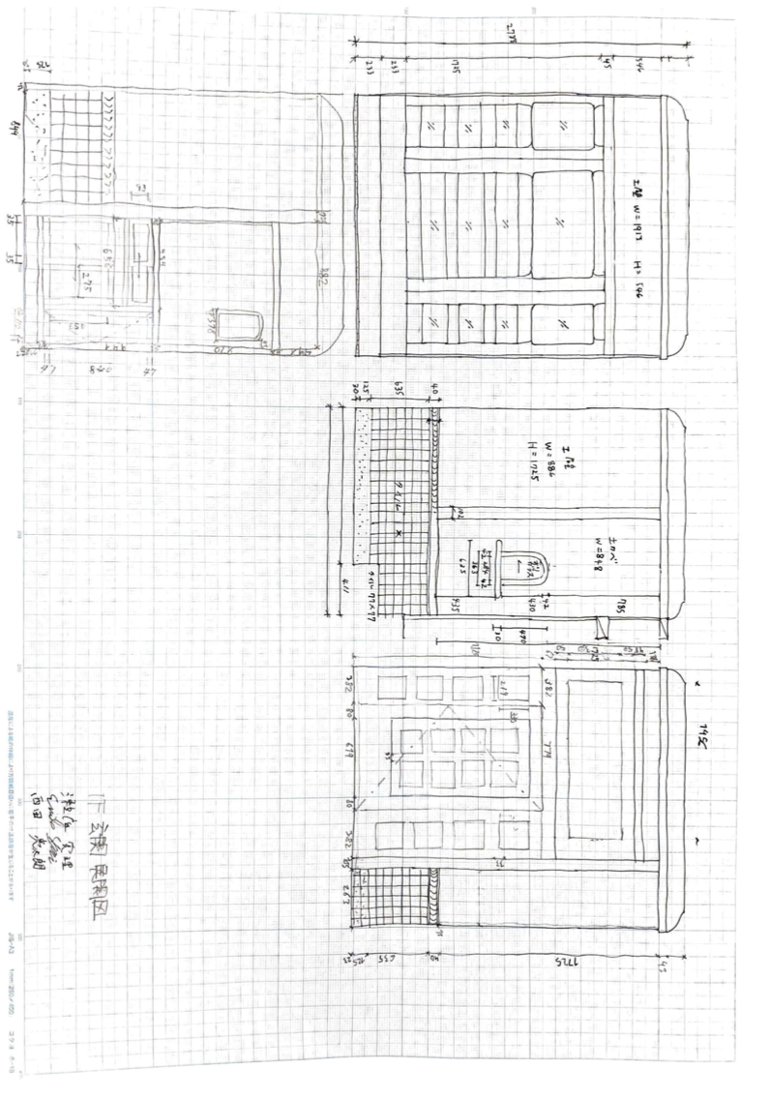
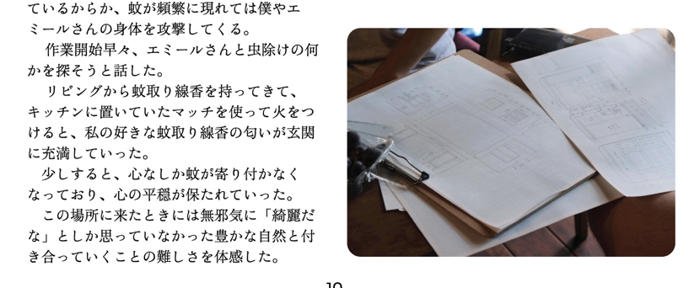
Notes:
Topic:オープン・エスノグラフィ
```text
これが、実際の(成果物)[ruby:"せいかぶつ"]である、『都市エコロジー(観測所)[ruby:"かんそくじょ"]・ニュースレター[break:"0.1s"]（Observatory for Urban Ecology Newsletter）』です[break:"0.5s"]。ぜひ(OUKA上)[kana:"オーカジョー"]でご覧ください。
```
```description
これが、実際の成果物である、『都市エコロジー観測所ニュースレター（Observatory for Urban Ecology Newsletter）』です。ぜひOUKA上でご覧ください。
```

